Slide 1
Función SUMA EXCELL
Informática

Slide 2
Integrantes
Grethel Figueroa
Stefany Rodríguez
Yoslier Morales

Slide 3
— Kofi Annan
“
?
"La información y la libertad son indivisibles. La revolución informática es inimaginable sin la democracia y la verdadera democracia es inimaginable sin la libertad de información”
…
2
B
A

Slide 4
Temas a tocar:
¿Qué es?
¿Cómo funciona?
01
02
¿Para qué sirve?
Ejemplos
03
04
Definición a detalle.
Como funciona
La finalidad de la función
Ejemplos para utilizarlos en nuestro día a dia.

Slide 5
01
¿Qué es la función SUMA?
Definición

Slide 6

Función SUMA
La función SUMA es una función matemática y trigonométrica. Se usa para sumar todos los números en celdas de un rango elegido y devolver el resultado. La sintaxis de la funciónSUMA es: SUMA(número1, número2,)

Slide 7
Temas a tocar:
02
¿Cómo funciona?
¿Para qué sirve?
Ejemplos
03
04
Como funciona
La finalidad de la función
Ejemplos para utilizarlos en nuestro día a dia.

Slide 8
¿Cómo funciona?
02

Slide 9

Funciona…
Puede sumar valores individuales, referencias o rangos de celda o una combinación de las tres. De esta forma: SUMA(A2:A10) , esto quiere decir, suma los valores de las celdas A2:10.
Básicamente permite realizar la suma de varios números almacenados en distintas celdas. Es de las funciones más sencillas que podemos utilizar pero precisamente es de las funciones más utilizadas. Por si sola o combinada casi todo el mundo la conoce y utiliza en algún momento. Es de las pocas funciones que cuenta con un icono “Sumatorio” (Autosuma) que permite de forma muy ágil realizar la suma de una serie de datos almacenados en fila o en columna.

Slide 10
Temas a tocar:
¿Para qué sirve?
03
Ejemplos
04
La finalidad de la función
Ejemplos para utilizarlos en nuestro día a día.

Slide 11
¿Para qué sirve?
03

Slide 12
Sirve para:
Esta función sirve para hacer una suma de celdas que cumplen con un determinado criterio y de esta manera excluir aquellas celdas que no nos interesa incluir en la operación.
Ayuda a realizar análisis de datos de manera más rapuda y eficiente, debido a que puedes sumar desde celdas individuales a combinadas.

Slide 13
Temas a tocar:
Ejemplos
04
Ejemplos para utilizarlos en nuestro día a día.

Slide 14
Ejemplos
04

Slide 15
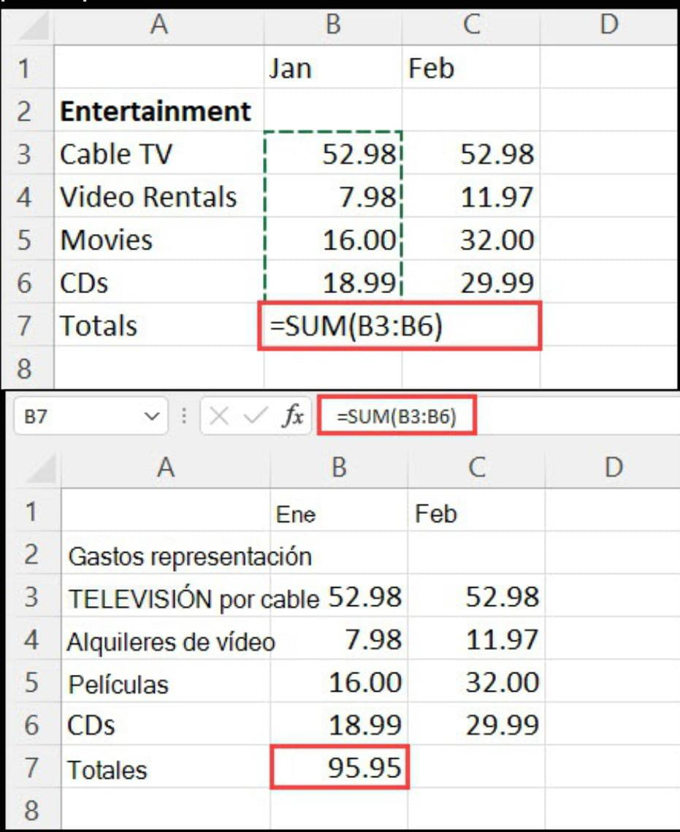
Ejemplos
Para agregar los números de enero a este presupuesto de ocio, seleccione la celda B7, la celda que está justo debajo de la columna de números. Después haga clic en Autosuma. Aparecerá una fórmula en la celda B7 y Excel resaltará las celdas que está sumando. Presione Entrar para visualizar el resultado (95,94) en la celda B7. También puede ver la fórmula en la barra de fórmulas de la parte superior de la ventana de Excel.

Slide 16

Miren como se realizan desde Excel

Slide 17
Criterios que debemos tener en cuenta
Debemos tener estos tres argumentos que explicaré a continuación: Rango (obligatorio): El rango de celdas que será evaluado. Criterio (obligatorio): La condición que deben cumplir las celdas que serán incluidas en la suma. Rango_suma (opcional): Las celdas que se van a sumar.
A
Z
C

Slide 18
¡Muchas gracias!
+
Cmd
A
Ctrl
Z
C

